Slide 1
АУДИТ ТЕКСТОВОЙ РАЗМЕТКИ
Метка
под вопросом
Пять агентов выбирают обращения,
которым нужна ручная проверка.
Хримян Артур · Беседин Артем · Курилов Максим
Подылов Роман · Ковалев Илья
edinaya rossiya · КП2 · 05.11.2026
01
Notes:
0:00–0:20. Мы команда edinaya rossiya. Ошибочная метка в обращении становится ошибкой обучающего набора. Выбираем строки для ручной проверки и показываем основание. После КП1 сменили тему: вместо поиска по учебным материалам — аудит разметки. Источники: материалы пользователя, КП1 и подтверждение новой темы в чате. Смена темы с преподавателем пока не подтверждена.

Slide 2
Каждый участник разрабатывает своего агента
Участник | Агент | Собственное решение
Ковалев Илья | Инструкция | Пересечения классов и уточнения
Беседин Артем | Семантика | Метка, цитата или воздержание
Подылов Роман | Согласованность | Значимость противоречий соседей
Хримян Артур | Арбитр | Рекомендация или повтор проверки
Курилов Максим | Очередь | Бюджет и пересмотр связанной группы
Общее состояние → решения агентов → человек → повторная проверка группы
edinaya rossiya · КП2 · 05.11.2026
02
Notes:
0:20–0:45. Пять отдельных модулей с контрактами, инструментами и тестами. Общий оркестратор управляет условными переходами. Арбитр может запросить один повтор; очередь выбирает связанную группу после решения человека. Это централизованный workflow, не децентрализованные автономные процессы. Таблица — закрепленное распределение ответственности, не утверждение о подтвержденной истории личных коммитов. Источник: label_audit/agents и docs/TEAM.md.

Slide 3
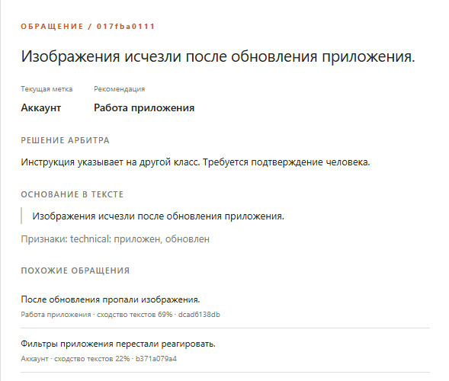
Рабочий сценарий проверки
CSV → очередь → решение человека
Цитата и похожие обращения
помогают проверить рекомендацию.
После подтверждения агент очереди
перепроверяет связанную группу.
Демо: 120 синтетических строк,
эвристики, без вызовов LLM.
edinaya rossiya · КП2 · 05.11.2026
03
Notes:
0:45–1:05. Прототип принимает CSV, показывает причину подозрения, получает ручное решение и экспортирует исправления отдельно. Исходник не перезаписывается. Есть UI, журнал, пять модулей и API-адаптер. На изображении реальный снимок работающего автономного режима. Источник: output/screenshots/decision.png. Полный сценарий: docs/DEFENSE.md.

Slide 4
Первые результаты на синтетике
Ранжирование | Полезных / 20 | Ошибок / 20
Случайно · среднее 100 seeds | 7,46 | 4,11
Противоречия соседей | 12 | 9
Ключевые слова | 18 | 10
Пять агентов · demo | 18 | 10
Ключевые слова и пять агентов дали одинаковый результат.
48 проверочных строк: 10 ошибок + 8 спорных. «Полезный» включает обе группы.
Это результаты эвристик на синтетике; качество LLM еще не измерено.
edinaya rossiya · КП2 · 05.11.2026
04
Notes:
1:05–1:30. 48 синтетических строк, из них 10 внесенных ошибок и 8 спорных/непрофильных. Top-20 содержит все 18 полезных случаев, но ключевые слова дали тот же результат. Precision@20 по полезным = 18/20 = 0.90; по ошибкам = 10/20 = 0.50; error recall@20 = 10/10. Случайная очередь — среднее seeds 0–99. Не заявлять выигрыш пяти агентов или качество LLM. Источник: results/kp2_demo/metrics.json, data/test.csv, evaluation/gold.json. Эталоны не подтверждены независимыми разметчиками.

Slide 5
Смена темы и статус к КП2
План | Текущий статус
КП1: RAG по материалам, сканы, затем видео | Тема заменена аудитом разметки; прежний объем исключен
КП2: рабочий прототип и первые метрики | Пять модулей, интерфейс, очередь, экспорт, 29 тестов
LLM и проверка исследовательской гипотезы | Адаптер готов; живой прогон и реальные эталоны отсутствуют
Причина изменения: один тип данных и проверяемое качество очереди.
Согласование новой темы с преподавателем не подтверждено.
edinaya rossiya · КП2 · 05.11.2026
05
Notes:
1:30–1:45. Исходный КП1: 15.10 корпус и 100 вопросов; 29.10 RAG с текстом и сканами; 05.11 демо и метрики; 19.11 пять агентов и видео; 03.12 закрытый тест; 15.12 финал. Новый масштаб отражен в docs/ROADMAP.md. Все 29 тестов пройдены; HTTP-адаптер проверен тестовым сервером. Живая модель не запускалась, потому что доступ не настроен. Согласование темы требуется подтвердить. Источники: KP1_multiagent_updated(2).pptx; tests; отчет КП2.

Slide 6
Следующие этапы до 15 декабря
19.11
Живая модель и 150 реальных обращений
Две независимые разметки; малый API-прогон, затем проверочная часть.
03.12
Сравнение при одинаковом бюджете
Один LLM, соседи, пять агентов; 300–500 строк и групповой split.
15.12
Закрытый тест и финальная защита
Качество, стоимость, демонстрация и подтвержденный вклад каждого.
Самооценка: инженерный прототип работает; польза LLM и пяти агентов требует проверки.
edinaya rossiya · КП2 · 05.11.2026
06
Notes:
1:45–2:00. До 19.11 модель и реальные данные, до 03.12 честное сравнение с одиночным LLM, к 15.12 закрытый тест и индивидуальные результаты. Пять агентов могут стоить дороже без прироста качества — это нужно измерить. Источник: docs/ROADMAP.md. Конец основного выступления; следующие слайды — резерв.

Slide 7
Резерв · Как читать метрики
18 / 20 = 0,90
10 / 20 = 0,50
Доля полезных случаев в очереди:
ошибка или неоднозначность.
Доля действительно ошибочных
меток в первых 20 строках.
Ограничения проверки
Синтетические эталоны без независимой ручной проверки.
Семейства парафраз разделены между dev и test.
Живой одиночный LLM baseline и стоимость пока не измерены.
edinaya rossiya · КП2 · 05.11.2026
07
Notes:
Резерв. Полнота внесенных ошибок в top-20 = 10/10. В синтетическом test 30 чистых строк, ни одной предложенной неверной смены метки в demo; малый набор не доказывает нулевой риск. Цель финала precision@20 по ошибкам ≥0.80 требует как минимум 16 реальных ошибок в наборе. Источник: results/kp2_demo/metrics.json. Дополнительные ограничения и формулы: docs/REPORT_KP2.md и evaluation.py.

Slide 8
Резерв · Границы готовности и авторство
Реализовано
Требует подтверждения
Пять отдельных агентных модулей.
Ручная обратная связь и журнал.
Воспроизводимый эксперимент.
Код, данные и тесты в архиве.
Живые ответы выбранной LLM.
Качество на реальных данных.
Личные изменения участников.
Согласование смены темы.
Стартовый код и материалы подготовлены с помощью AI.
Распределение ответственности не заменяет фактический вклад каждого.
edinaya rossiya · КП2 · 05.11.2026
08
Notes:
Резерв. Состав и название подтверждены пользователем. Стартовая реализация подготовлена AI; никто не должен выдавать распределение файлов за выдуманную историю личной разработки. Каждый изучает и дорабатывает собственного агента, показывает изменение и тест. Аналоги: https://labelstud.io/guide/ml.html и https://docs.cleanlab.ai/stable/tutorials/datalab/text.html. API: https://developers.openai.com/api/reference/resources/chat/subresources/completions/methods/create и https://docs.ollama.com/api/openai-compatibility. Проверено 05.11.2026. Подробности: docs/TEAM.md и docs/SOURCES.md.

